Slide 1



ỦY BAN NHÂN DÂN QUẬN LONG BIÊN
TRƯỜNG MẦM MẦM NON TUỔI HOA
HOẠT ĐỘNG: KĨ NĂNG SỐNG
ĐỀ TÀI: CON PHẢI LÀM GÌ KHI Ở NHÀ MỘT MÌNH
Giáo viên thực hiện: Nguyễn Thị Vân

Slide 2
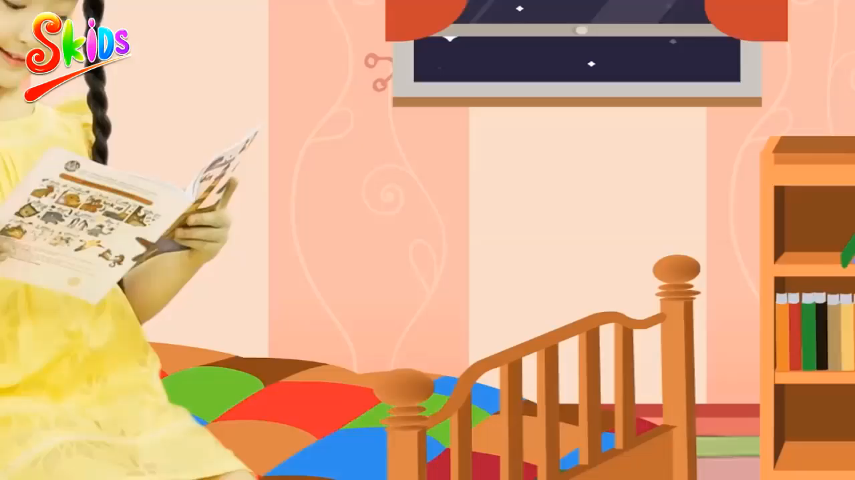

Slide 3
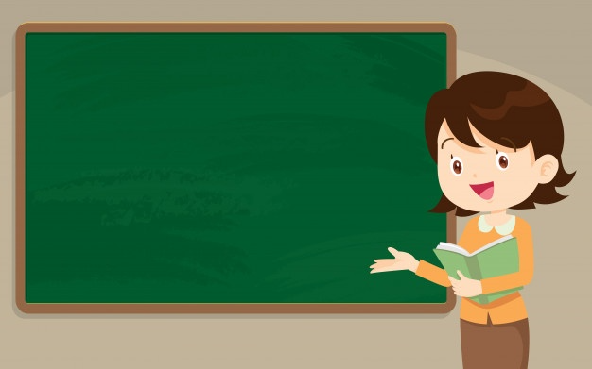

Trong bài hát vừa rồi mẹ bạn nhỏ đi đâu?

Slide 4

ĐỂ ĐẢM BẢO AN TOÀN KHI Ở NHÀ MỘT MÌNH CÁC CON CẦN LƯU Ý

Slide 5
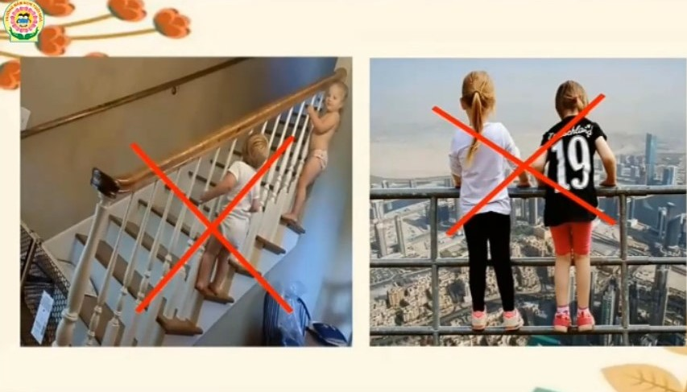

Slide 6
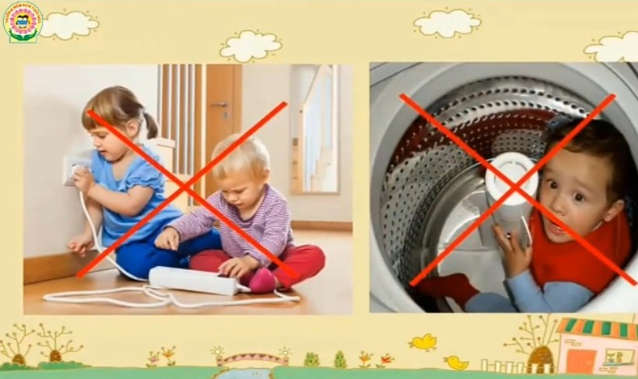

Slide 7
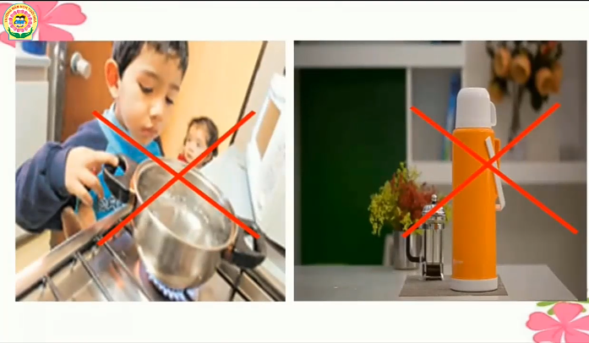

Slide 8
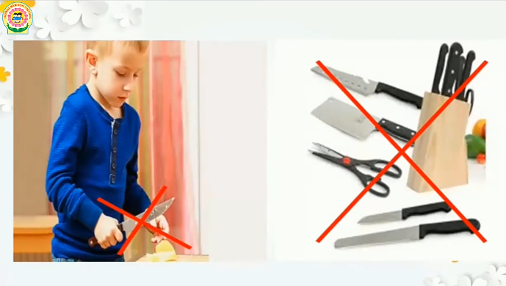

Slide 9

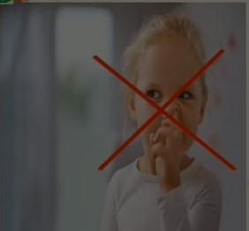
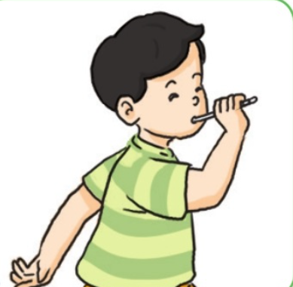
X

Slide 10
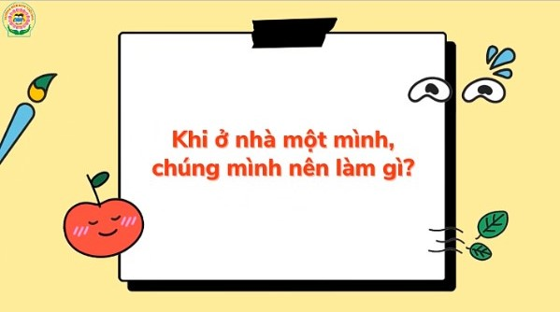

Slide 11
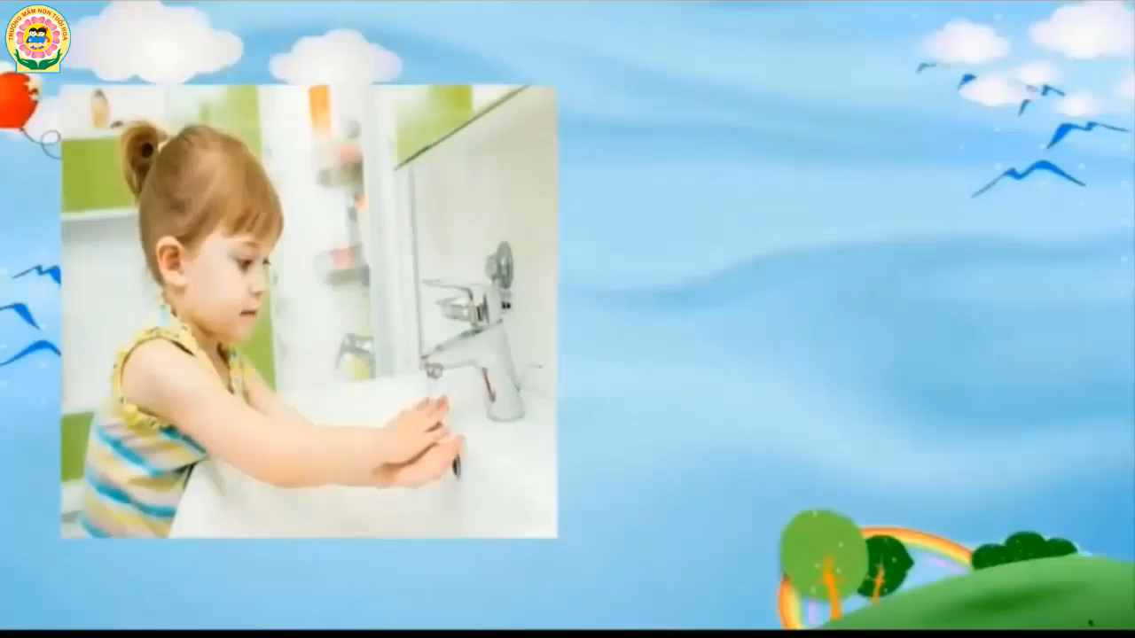

Slide 12


Ngoài những việc mà cô vừa gợi ý, cô tin rằng khi ở nhà các con sẽ làm được nhiều những công việc bổ ích khác nưa đấy.Các con có thể làm các công việc vừa sức với mình như: quét nhà, rửa bát, nhặt rau, gấp quần áo, dọn dẹp đồ chơi để giúp đỡ bố mẹ đúng không nào?

Slide 13
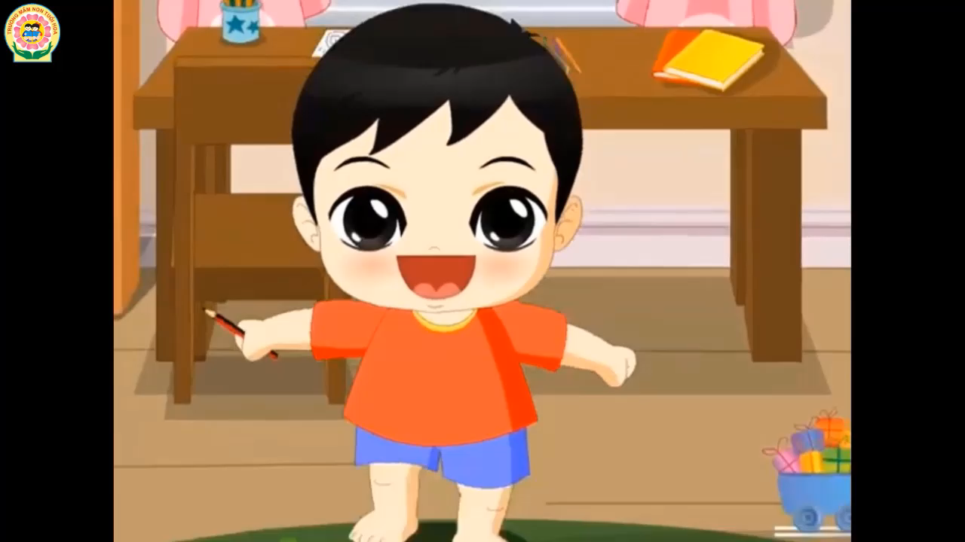

Slide 14

Giờ học đến đây là
hết rồi!

